Slide 1
РОБОТОТЕХНИЧЕСКОЕ ЛОТО
“Деталька”
Автор: Заболоцкая В. Н.
Воспитатель МБДОУ
Детский сад № 2 “Василек”
ГО “Жатай”

Slide 2
Цель - уточнить и закрепить названия деталей LEGO WeDo

Slide 3
Задачи:
Систематизировать знания детей о деталях коструктора LEGO WeDo
Формировать и развивать логическое мышление, память, внимание
Воспитывать чувство товарищества и взаимовыручки

Slide 4
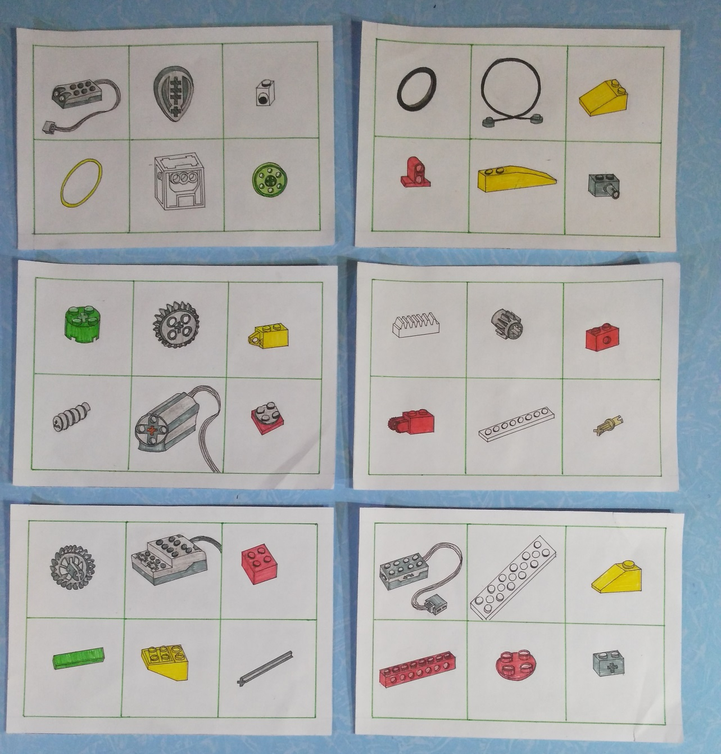
Игровой инвентарь
-Игровое поле

Slide 5
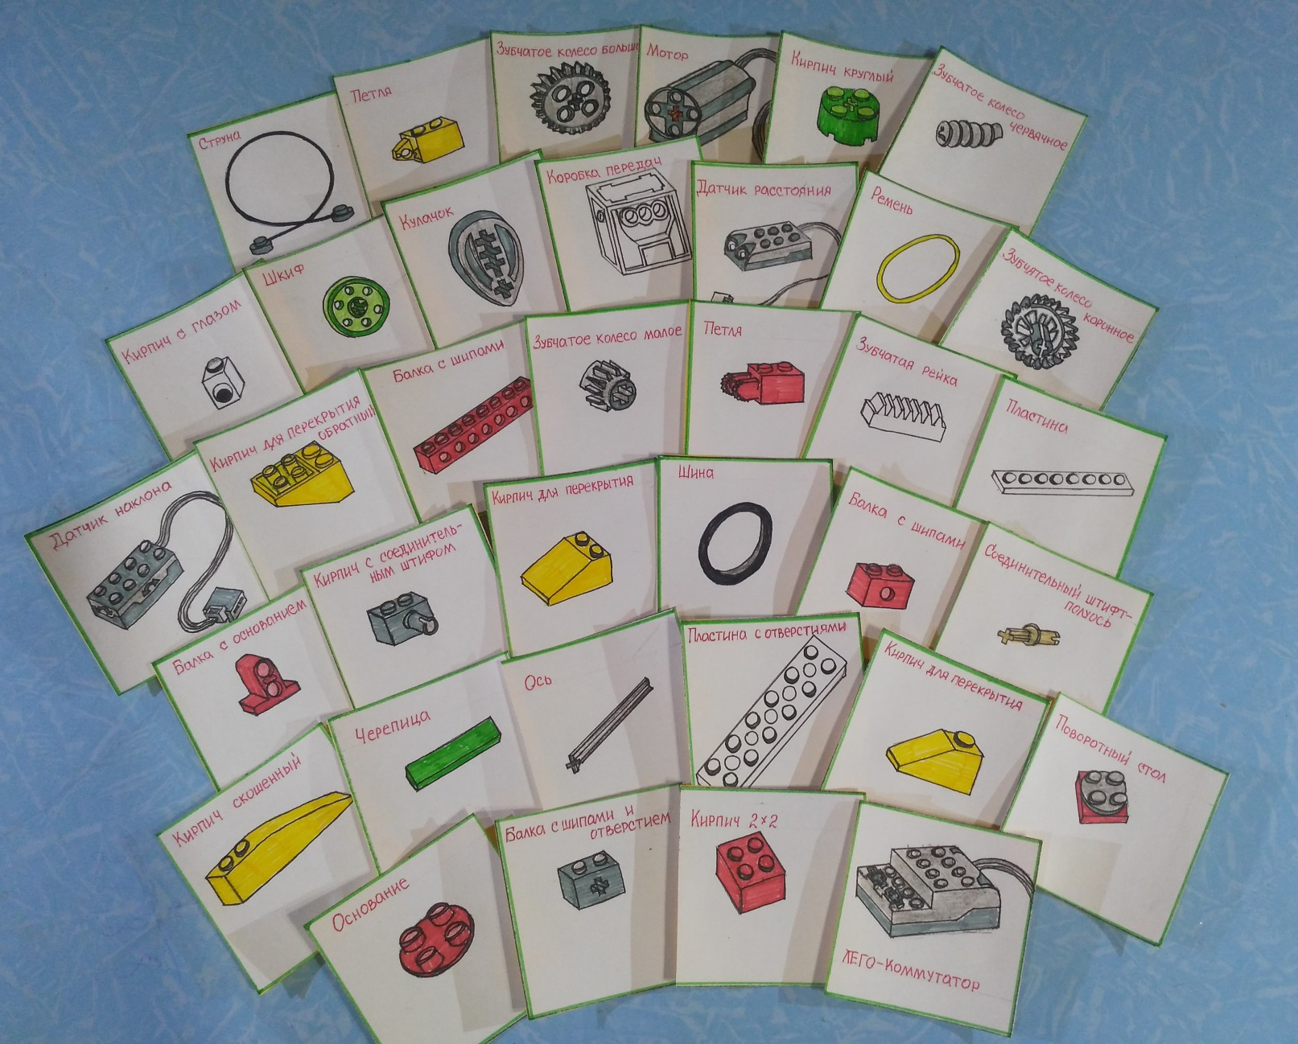
-Игровые карточки:

Slide 6
Методические рекомендации
Представленная разработка игры может быть использована воспитателями детских садов и /или руководителями кружков по робототехнике, легоконструированию как в образовательной, так и в любой совместной деятельности с детьми.
Игра рассчитана на детей с 5 лет, игроков может быть от 2-6.
В комплект игры лото «Деталька» входят 6 игровых полей и 36 карточек.
Карточка игры представляет собой квадрат 6*6 см., на одной из сторон которого изображена одна деталь конструктора LEGO и его название.
Игровое поле представляет собой карточку с 6 окнами с изображением тех же деталей конструктора.

Slide 7
Правила игры
1 вариант:
Каждому игроку выдается игровое поле. С помощью считалки выбирается начинающий, он вытягивает первую карточку показывает и называет деталь. Тот, у кого такая деталь есть на игровом поле получает ее и закрывает окно. Следующую карточку вытягивает он.
Выигрывает тот, кто первый закрыл все окна на игром поле.
2 вариант:
Выбирается с помощью считалки ведущий, он вытаскивает карточку и не показывая, только называет деталь. Тот, кто находит ее у себя на игрвом поле забирает ее и закрывает окно. Выигрывает тот, кто первый зарыл все окна на игровом поле.

Slide 8
При малом количестве участников игры можно увеличить количество игровых полей у каждого игрока, то есть игровое поле увеличивается минимум в два раза.

